Slide 1
علم الطحالب
المختبر الخامس

Slide 2
Division: Pyrrophycophyta
Class : Dinophyceae
Order : Peridiniales
Genus: Ceratium and Peridinium

Slide 3
Pyrrophyta (dinofllagella)شعبة الطحالب البراوية
الصفات العامة
تضم اجناس احادية الخلايا متحركة وتكون الخلايا اما عارية او محاطة بجدار periplast صلب او تحاط بجدار خلوي صفائحي theca سيليلوزي .غالبية اجناسها لها اخدود مستعرض cingulum يوجد على سطح الخلية ويلتف حولها ويقسمها الى جزئين علوي epicon وجزء سفلي hypocan والاخر طولي (اخدود)sulcus على الخلية .
الصبغات كلوروفيل A ,B كاروتينات وFucoxanthin,peridinin
الغذاء المخزون بشكل دهون داخل او خارج البلاستيدة.والبلاستيدات يميل لونها الى الاصفر او البني المحمر
تمتلك زوج من الاسواط احدهما قصير يمتد الى الامام والاخر طويل يمتد داخل الاخدود العرضي ويلتف حول الخلية

Slide 4
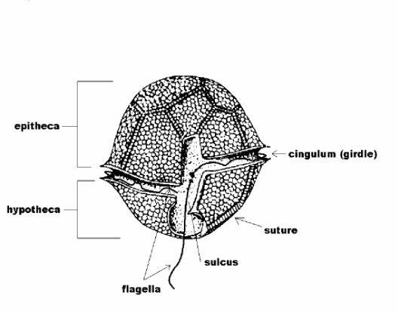
Peridinium
طحلب احادي الخلية بيضوي الشكل ovoidيحتوي جدار الخلية على عدد معين من الصفائح السليلوزية مرتبة بطبقة خاصة والتي لا تنفصل عنها ،يتحرك بواسطة زوج من الاسواط تنشا من الاخدود تحتوي الخلية على اخدود مستعرض يقسم الخلية الى نصفين epiconالعلوي والنصف السفلي hypocon اذ يكون هذين النصفين متساويين بالحجم.
epicon
hypocon

Slide 5
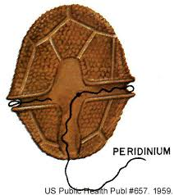
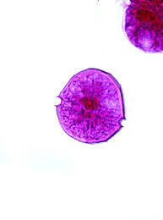
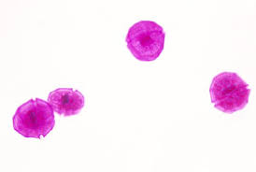
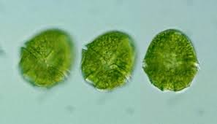
Peridinium

Slide 6
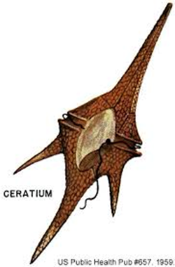
Ceratium
طحلب احادي الخلية كبير الحجم يصل طوله اكثر من عرضة يحتوي على بروزات تدعى قرن عددها اثنين او ثلاثة في الجهة السفلية hypocon تدعى posterior horns وقرن او بروز واحد امامي anterior horn يوجد اخدود مستعرض ضيق يمتد وسط الخلية والذي يحتوي على سوط واحد والسوط الاخر يمتد الى الخلف من المنطقة الوسطية. جدار الخلية محاط بعدد من الصفائح السيليلوز التي تختلف بالشكل والترتيب.

Slide 7
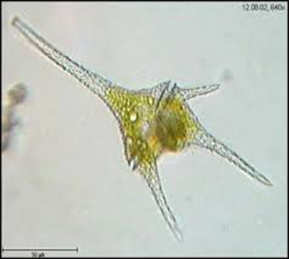
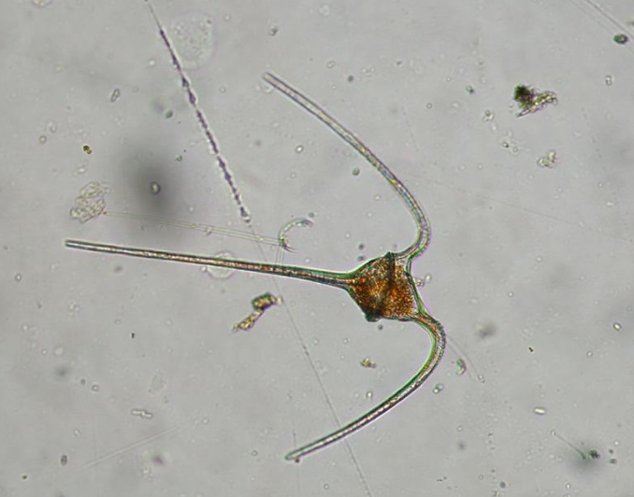
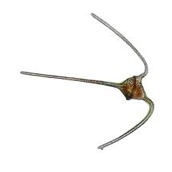
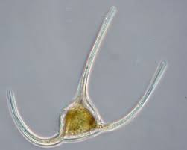
Ceratium

Slide 8
Division:-phaeophyta (brown algae )(sea weeds) شعبة الطحالب البنية او الاعشاب البحرية
1- Class : Heterogenerate
Order:-Laminariales
Genus:-Laminaria
2- Class : Cyclosporae
Order:-Fucales
Family:-Fucaceae
Genus:-Fucus
conceptacl(male)
Conceptacl(female)
Conceptacle(monocious)

Slide 9
الصفات العامة للشعبة
افراد هذه الشعبة تختلف اشكالها واحجامها من مجهرية الى ثالوسية او خيطية ،اذ تحتوي غالبية الاجناس على جزء مثبت hold fast ثم العنق stip ثم النصل والذي يختلف من جنس الى اخر تحاط الخلايا بجدار ثنائي الطبقة داخلي سيليوزي وخارجي من مادة جلاتينية
الغذاء المخزون بشكل كاربوهيدرات ذائبة تدعى النشا الفلوريدي Laminarin starch بشكل كحول سداسي mantitole.
تحتوي الابواغ والامشاج (الطور التكاثري )على زوج من الاسواط احدهما ريشي طويل والاخر قصير او قد يقتصر على واحد ريشي.
يتكاثر
1- خضريا بالتجزئة
2- ولا جنسيا بتكوين ابواغ : ابواغ متحركة كمثرية ثنائية الاسواط
ابواغ غير متحركة من النوع الاحادي monospores او رباعي tetraspores او محايدة neutral spore
3- التكاثر الجنسي : يتكاثر جنسيا حيث تكون الاعضاء الذكرية والانثوية على نفس الطحلب او على طحلبين ،اذ يكون امشاج متشابهة متحركة او مختلفة متحركة او بيضوي او تكاثر عذري parthenogensis تنمو الامشاج دون الاتحاد بينها لتكون طحلب يشابه الطحلب الام .
توضح فيها ظاهرة تعاقب الاجيال البوغية والاجيال المشيجية.

Slide 10
Laminaria
ينمو هذا الطحلب ملتصق على الصخور بواسطة الجزء القاعدي المثبت hold fast ويعتبر من الادغال البحرية طولة (1-4م) يتكون :
من جزء مثبت hold fast وعنق stip ضيق ونصل
ويتميز التركيب الداخلي للنصل الى طبقات
1- البشرة العليا epidermis خلاياها مكعبة تحتوي بلاستيدات وتغطى من الخارج بطبقة جلاتينية، كما تتميز هذه الطبقة بوجود sporangium ووجود paraphysis للحماية بين الحوافظ المشيجية
2- القشرة cortex حاوية مسافات بينية مليئة بالمادة الجيلاتينية، وكما يمكن ملاحظة المثانة الهوائية air bladder التي تساعد على طفو الطحلب في الماء
3- طبقة النخاع medulla وضيفتها النقل وتحتوي على خلايا متطاولة ذات نهايات متسعة الهايفات البوقية hyphae Trumpet عملها مشابه للصفيحة المنخلية
4- البشرة السفلىhypodermis

Slide 11
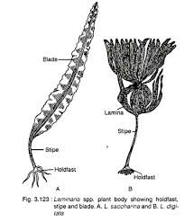
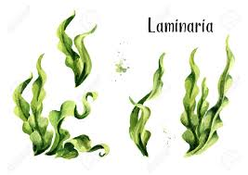
طحلب Laminaria
الشكل العام للنبات

Slide 12
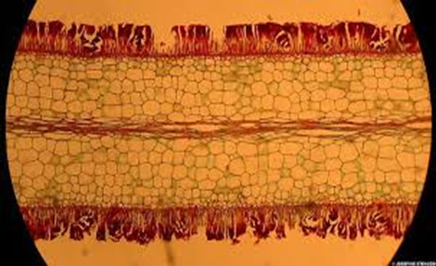
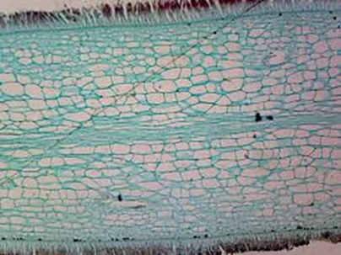
مقطع طولي في النصل
بشرة سفلى
البشرة
الحوافظ
الهايفات البوقية
القشرة

Slide 13
fucus
هو طحلب من الطحالب البنية شكلة ثالوسي ثنائي التفرع يتالف من
hold fast و stipe وقد يكون قصير او طويل حسب النوع
يحوي النصل على العرق الوسطي ويمكن ملاحظة انتفاخات على النصل تدعى المثانات الهوائية تساعد الطحلب على الطفو تحتوي نهاية التفرعات على مناطق منتفخة تدعى التختreceptcale والتي تحتوي بداخلها على الحوافض المشيجية anceptacle التي تكون ذكرية انثوية او حوافض خنثية .
التكاثر الجنسي من النوع البيضي وتفتح الحوافض المشيجية الى الخارج لخروج ودخل الامشاج .
دوره الحياة من النوع diploid ولا تحدث تعاقب الاجيال فيها .
اخذ مقطع من النصل نلاحظ :-
1- البشرة وهي صف واحد من الخلايا العمودية التي تحتوي على البلاستيدات الخضراء مغطاة بطبقة جلاتينية
2- القشره cortex وتفتح بفتحة من الخارج تسمى ostia هذه الفتحة تؤدي تجويف conceptacle الذي يحوي الاعضاء التكاثرية
أ- فالذكرية تكون بشكل خيوط كثيفة تحمل نهاياتها على اعضاء ذكرية صغيرة كثيرة العدد
ب- الانثوية محموله على حامل او جالسة ،وتكون بيضويه كبيره الحجم قليلة العدد.
3- النخاع medulla وتمثل المنطقة المركزية وتتكون نوعين من الخلايا المتطاولة والخيوط المتفرعة وتكون مطموره داخل مادة جلاتينية .

Slide 14
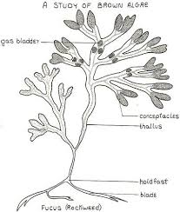
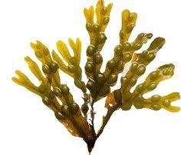
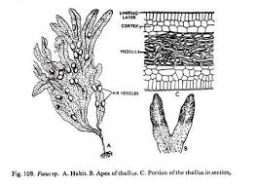
fucus
الشكل العام للطحلب fucus

Slide 15
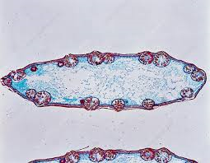
مقطه طولي في نصل fucus
شكل الحوافظ المشيجية داخل التخت

Slide 16
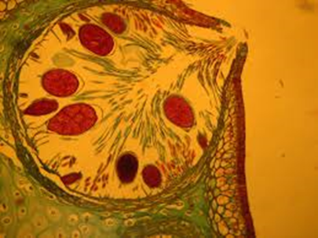
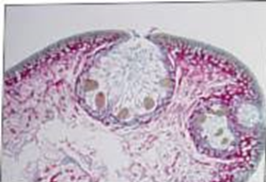
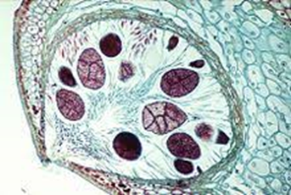
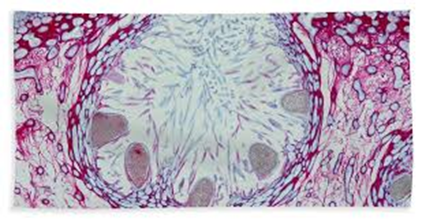
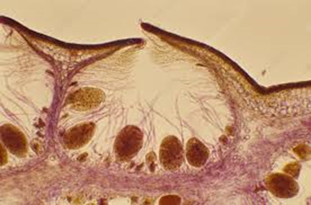
الحوافظ الانثوية
الحوافظ الانثوية

Slide 17
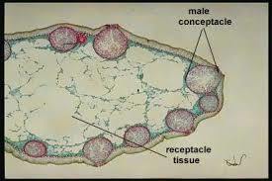
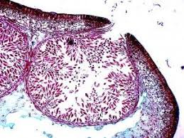
الحوافظ الذكرية

